Slide 1


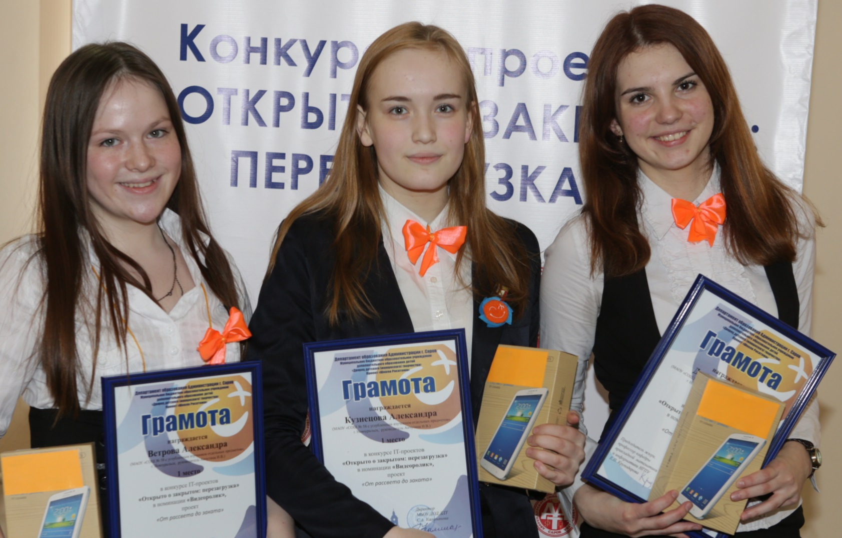
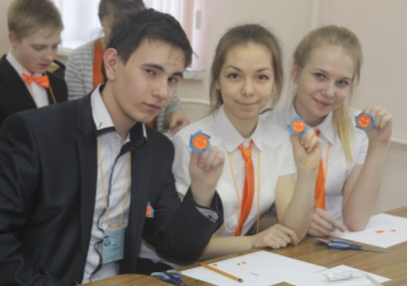
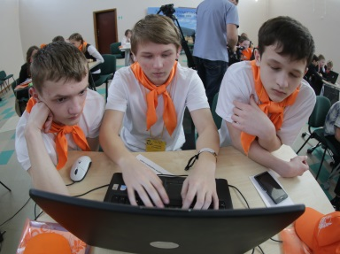
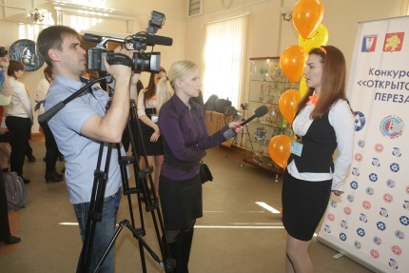
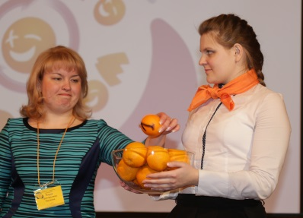

МУНИЦИПАЛЬНОЕ БЮДЖЕТНОЕ УЧРЕЖДЕНИЕ ДОПОЛНИТЕЛЬНОГО ОБРАЗОВАНИЯ
«ДВОРЕЦ ДЕТСКОГО (ЮНОШЕСКОГО) ТВОРЧЕСТВА» ГОРОДА САРОВА
ГОРОДСКОЙ КОНКУРС ПЕДАГОГИЧЕСКИХ РАБОТНИКОВ
«ПЕДАГОГИЧЕСКИЙ ТРИУМФ»
НОМИНАЦИЯ: «Сопровождение одаренных детей»
Методическая разработка
организационно-методического опыта проведения конкурса IT - проектов
«ОТКРЫТО О ЗАКРЫТОМ»
(2013-2014гг.)
Автор:
ВЕСЕЛОВА ТАТЬЯНА АЛЕКСАНДРОВНА,
методист МБУ ДО ДДТ
Саров, 2017 год

Slide 2





ТЕХНОЛОГИЯ
ИДЕЯ
РЕКЛАМА
ДЕЛОВАЯ ПЕРЕПИСКА
Актуальная тема
Возможности и ресурсы
организаторов и участников
Потенциальные участники, охват участников разных возрастов
Командное участие
Конкретный итоговый продукт
Идентика
Широкая сфера охвата
Технологичность
Оперативность
Культура речи
Единый информационный массив
ОБРАТНАЯ СВЯЗЬ
СОДЕРЖАНИЕ
ЗАДАНИЙ
ОБЩАЯ ОРГАНИЗАЦИЯ
Фото-, видео-отчет
On-line трансляция мероприятия в социальных сетях
Финансовая документация
Отзывы от участников мероприятия
Доступность
Критериальная база
Работа с жюри
Оборудование
Площадки
Опыт организационной деятельности
Эффективное распределение функционала
Мотивация

Slide 3
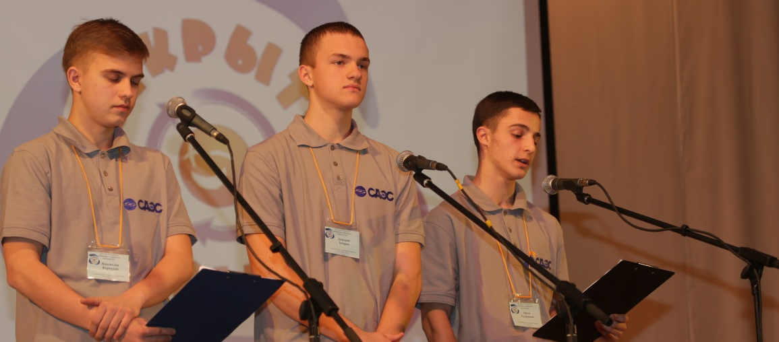
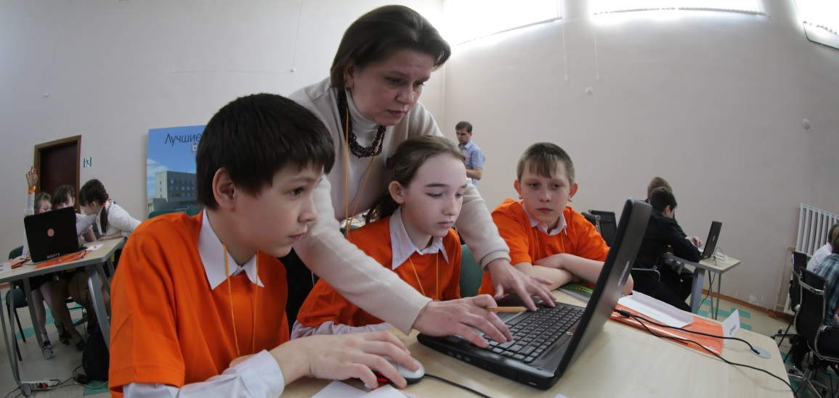
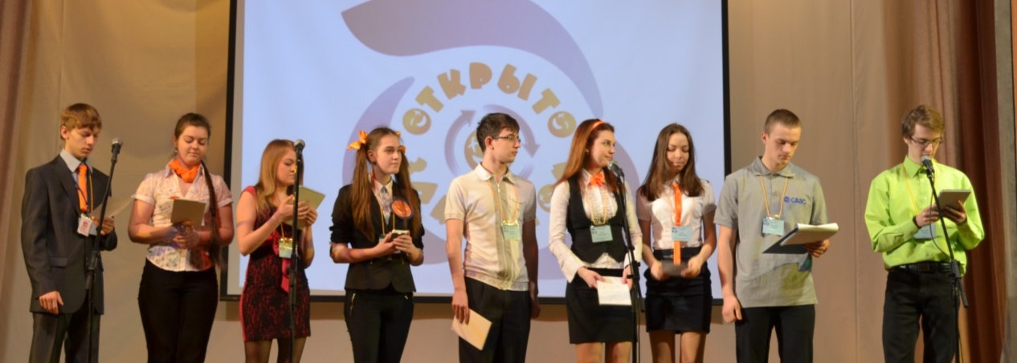
ЭФФЕКТЫ
ПРИОБРЕТЕНИЕ НАВЫКОВ использования вики-технологии, работы в различных редакторах, программах создания виртуальных экскурсий и др.
ДЛЯ УЧАСТНИКОВ
РАЗВИТИЕ
коммуникативных и исследовательских умений участников проекта
СОЗДАНИЕ ИНФОРМАЦИОННОГО МАССИВА об истории и культуре городов присутствия Госкорпорации Росатом
ОСВОЕНИЕ НАВЫКОВ и расширение сферы сетевого сотрудничества

Slide 4
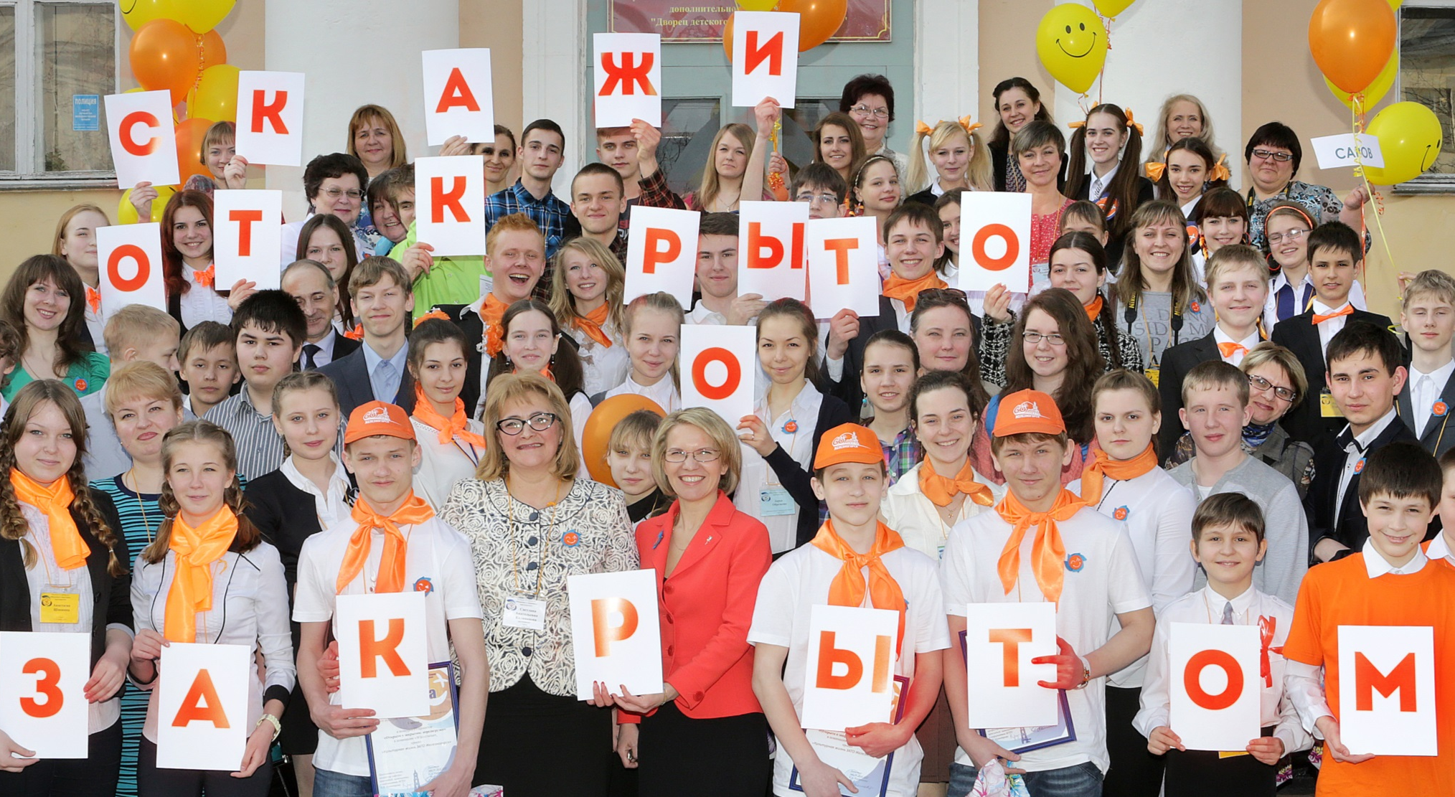
ЭФФЕКТЫ
ОБРАЗОВАТЕЛЬНОЕ СОБЫТИЕ, позволившее создать
креативную среду учреждения
ДЛЯ УЧРЕЖДЕНИЯ
БРЕНД учреждения
ПРИОБРЕТЕНИЕ ОПЫТА эффективной организации и проведения мероприятий Всероссийского уровня
4 путевки в ВДЦ «Орленок » (2014 г.)
ДЛЯ ГОРОДА
Внешняя положительная оценка мероприятия со стороны руководителей проекта «Школа Росатома», Администрации города Сарова, участников мероприятия
Место в тройке лидеров рейтинга городов в рамках проекта «Школа Росатома» (2012-2014 гг.)

Slide 5



ПАРТНЕРСТВО
Администрация
города Сарова
ПРОЕКТ
«Школа Росатома»
Департамент образования Администрации
г. Саров
РФЯЦ ВНИИЭФ
Образовательные организации г. Саров
МБОУ ДПОС
«Методический центр»
МУП «Комбинат школьное питание»
Музей ядерного оружия РФЯЦ-ВНИИЭФ
ГТРК «Канал -16»
МБУК
«Городской музей»
Типография «Альтаир»

Slide 6
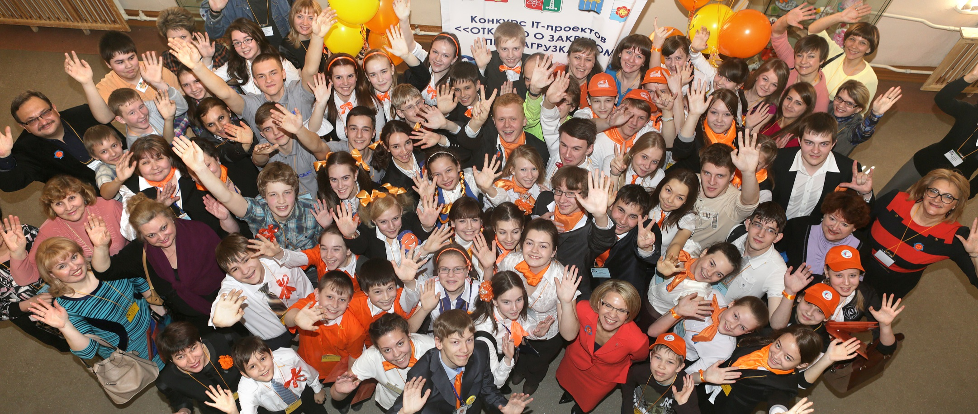



ПЕРСПЕКТИВЫ
Дворец детского (юношеского) творчества =
ЦЕНТР ИНТЕЛЛЕКТУАЛЬНОГО РАЗВИТИЯ И ТЕХНОЛОГИЧЕСКОГО ОБРАЗОВАНИЯ
Дальнейшее участие в проекте
«Школа Росатома»
8(83130)79400
sarov.konkurs@gmail.com
ddt-sarov.ru

